Slide 1
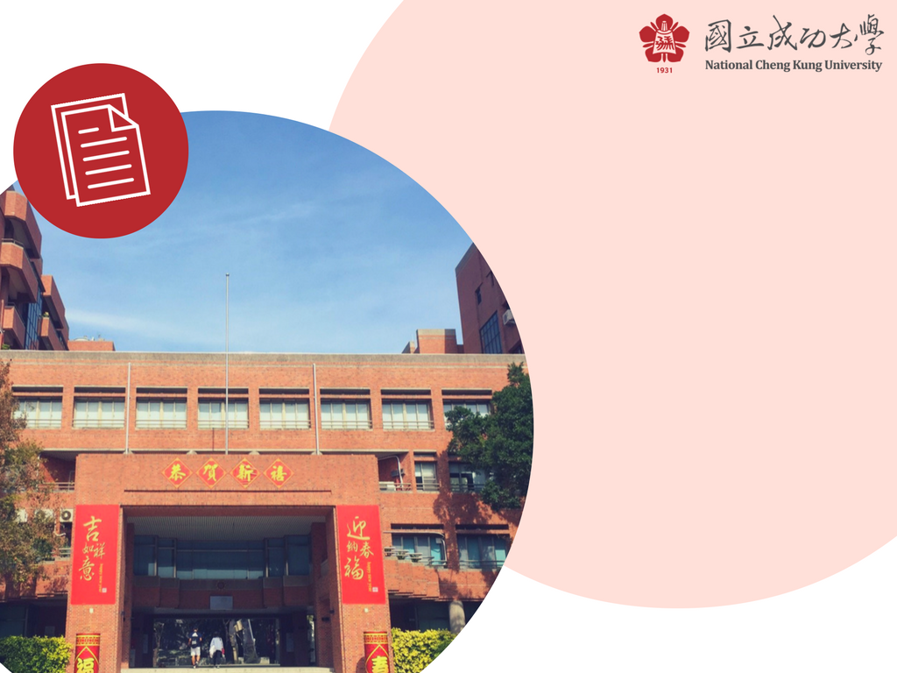
ＯＯＯ
主講人：OOO
2017 年 O 月 O 日

